Slide 1
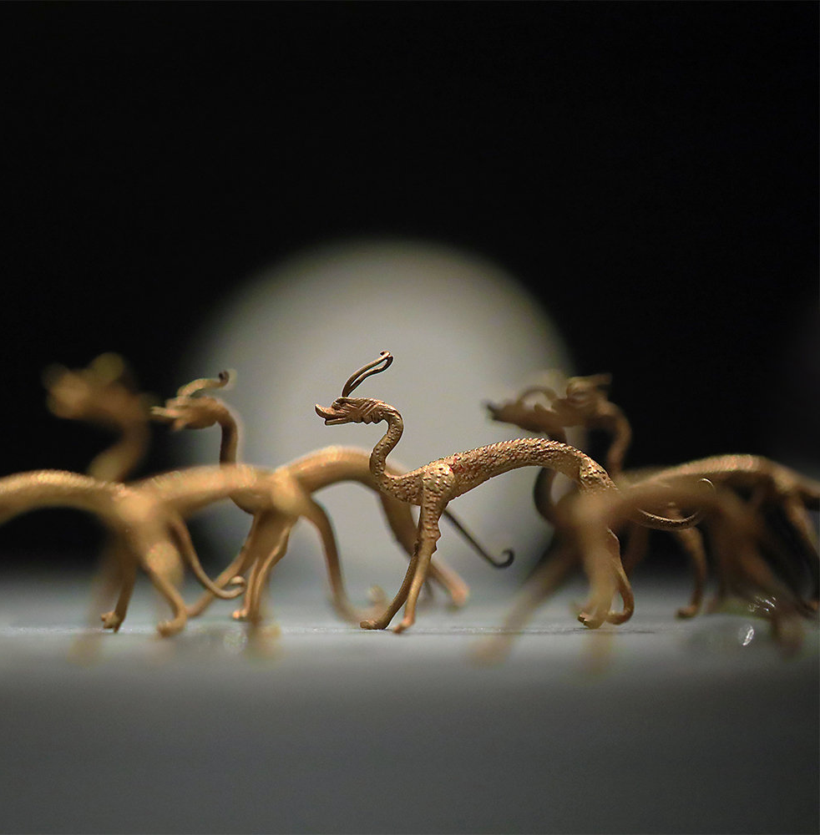
唐代赤金走龙
中外历史纲要（上）
期末复习
中国史部分

Slide 2
列强侵华史
八国联军侵华
第二次鸦片战争
甲午中日战争
鸦片战争
1840
1851
1856
1860s-1890s
1894
1898
1900
1906
1911
1912
1915
1917
1919
国民抗争史
太平天国运动
洋务运动
戊戌维新运动
清末新政
义和团运动达到高潮
清政府预备立宪
辛亥革命
清帝退位
建立中华民国
北洋军阀割据
袁世凯复辟
新文化运动
加入一战
五四运动爆发

Slide 3
一、中国近现代史
1. 近代不平等条约比较
 | 鸦片战争 | 第二次鸦片战争 | 甲午中日战争 | 八国联军侵华
时间
国家
目的
签订条约
条约危害
战争影响
1840年
1856年
1894年
1900年
英国
英国、法国
日本
俄英美日德法意奥
打开中国市场，扭转贸易逆差
转嫁国内危机，贯彻大陆政策
进一步瓜分中国，镇压义和团运动
进一步打开中国市场
1842《南京条约》
1843《虎门条约》
1844《望厦条约》《黄埔条约》
1858《天津条约》
1860《北京条约》
1895《马关条约》
1901《辛丑条约》
中国近代史上第一个丧权辱国的不平等条约；破坏了中国的领土主权、领事裁判权、关税自主权等权利，加重人民负担
破坏了中国的领土主权、内河航运权，鸦片贸易合法化；进一步加重人民负担。
更严重的破坏了中国的主权和领土完整；掠夺中国的原料和劳动力，外国资本的挤压阻碍着中国民族之资本主义发展
清政府成为帝国主义统治中国的工具；列强通过外交加强对清政府的控制，实际上成为“国中之国”；清政府成为“洋人的朝廷”
开始沦为两半社会；标志着中国近代史的开端；被迫卷入世界市场，打破闭关锁国和朝贡外交局面，国际地位下降
半殖民地化程度进一步加深；俄国侵占领土，火烧圆明园
半殖民地化程度大大加深；洋务运动破产；列强由商品输出转向资本输出，掀起了列强瓜分中国的狂潮
完全沦为半殖民地半封建社会

Slide 4
一、中国近现代史
2. 救亡图存的运动
太平天国运动
1.背景
（1）外国资本主义的侵略，民族矛盾激化；
（2）清政府吏治腐败，各级官吏大肆搜刮人民，阶级矛盾激化；（根本）
（3）两广地区自然灾害连年不断，各种矛盾尤为突出；
（4）洪秀全创立“拜上帝会”且参加民众日益增多。
2.败因
(1)重大战略决策失误；
(2)中外反动势力的联合绞杀（直接原因）；
(3)农民阶级的局限性（根本原因）。

Slide 5
一、中国近现代史
2. 救亡图存的运动
太平天国运动
3.评价
(1)太平天国运动沉重打击了清朝的封建统治和外国侵略势力。改变了清政府的权力结构，汉族地主势力崛起。
(2)催生了洋务运动。洋务运动前期创办的部分军事工业是为了镇压太平天国运动，而洋务运动迈出了中国近代化的第一步。
(3)《天朝田亩制度》旨在建立小农经济的绝对平均主义的天国，与发展资本主义的时代潮流相违背。《资政新篇》是中国人向西方学习资本主义的最早探索。
(4)中国内乱给外国侵略者以可乘之机，列强发动了第二次鸦片战争，使中国丧失了近代化的大好时机。

Slide 6
一、中国近现代史
2. 救亡图存的运动
 |  | 《天朝田亩制度》 | 《资政新篇》
区别 | 产生背景
 | 社会经济主张
 | 群众基础
 | 作用 | 直接推动了太平天国运动革命斗争的蓬勃发展 | 缺乏必要的经济基础，未能付诸实践
 | 时代特点 | 标志着中国农民战争水平达到最高峰 | 反映了先进中国人向西方寻求真理和探索救国救民道路的迫切愿望
联系 |  | ①《资政新篇》继承了《天朝田亩制度》反封建的一面； ②《资政新篇》弥补了《天朝田亩制度》在社会改革方面的落后性。
太平天国处于全盛时期
太平天国处于衰落时期
主张消灭私有制；建立小农经济为基础的、以绝对平均主义为分配原则的人间天国
主张发展私有制，向西方学习，发展工商业和资本主义
废除封建土地所有制，满足了农民的要求，拥有广泛的群众基础
不是农民意识的产物，没有引起农民的强烈响应。

Slide 7
一、中国近现代史
2. 救亡图存的运动
背景
内忧：太平天国运动沉重打击了封建统治者
外患：两次鸦片战争均以失败告终，致使领土主权丧失
直接：镇压农民起义，抵御外来侵略
根本：维护清朝统治
目的
洋务运动
中央：奕䜣
地方：曾国藩、李鸿章、左宗棠、张之洞
代表人物
主要内容
军事工业：江南机器制造总局、福州船政局、天津机器局 ——“自强”
民用企业：上海轮船招商局、上海机器织布局、开平矿务 ——“求富”
积极作用：洋务运动是中国历史上第一次近代化运动。推动了中国近代化的军事工业、民用工业、交通运输业等逐渐发展起来，在客观上促进了中国民族资本主义的产生，对外国资本的入侵起到了一定的抵制作用。
局限性：由于洋务运动的根本目的是维护和巩固清政府的统治，再加上其内部的腐败和外国势力的挤压，它没有使中国走上富强的道路。
评价

Slide 8
一、中国近现代史
2. 救亡图存的运动
维新变法
1.背景：甲午中日战争战败，民族危机加深；维新思想兴起。
2.过程：公车上书→百日维新→光绪被囚禁→“戊戌六君子”被斩菜市口
3.败因：
(1)客观：以慈禧为代表的顽固守旧势力的强大。
(2)主观：资产阶级改良派自身的软弱性和妥协性。
①维新派未从根本上否定封建制度，甚至把希望寄托在同样也是封建势力代表的帝党官僚身上。②维新派对外国侵略者的本质缺乏深刻认识，甚至对西方列强抱有幻想。
③维新派自己既没有真正的实力，又完全脱离群众，甚至仇视农民革命。
4.意义：爱国性、进步性、启蒙性、促进革命思想传播。

Slide 9
一、中国近现代史
2. 救亡图存的运动
义和团运动
1.背景：
(1)西方列强掀起了瓜分中国的狂潮，民族危机日益加剧。
(2)西方势力深入中国城市、乡村后引发了一系列冲突。
(3)反洋教斗争的兴起。
2.口号：“扶清灭洋”（具有爱国主义性质，但盲目排外，各有积极与消极性）
3.评价：
(1)积极性：具有强烈的反帝爱国倾向，它所展现的中国人民不畏强暴的牺牲精神，沉重打击了帝国主义瓜分中国的野心。
(2)局限性：存在明显的盲目排外行为；无法阻止中国滑向半殖民地的深渊。

Slide 10
一、中国近现代史
2. 救亡图存的运动
辛亥革命
1.背景
(1)必然性：
①维新运动失败说明在半殖民地半封建的旧中国，自上而下改良道路走不通。
②20世纪初，民族资本主义的较快发展，提供了民主革命的物质基础和阶级力量。
③清末资产阶级民主革命思想的广泛传播，为辛亥革命爆发作了舆论准备。
④资产阶级革命团体的广泛建立和资产阶级革命政党的形成。
⑤“清末新政”和“预备立宪”使得清朝统治危机步步加深，各地人民的抗捐抗税斗争、收回利权运动等，为辛亥革命的爆发奠定群众基础。
(2)偶然性：①四川爆发保路运动；②革命党人不慎点燃炸弹，革命不得不提前爆发。

Slide 11
一、中国近现代史
2. 救亡图存的运动
辛亥革命
2.过程：武昌起义→建立民国→革命成果落入袁世凯手中
3.意义
(1)政治：推翻了清王朝统治，结束了中国两千多年的君主专制制度，建立起共和政体。
(2)经济：打击了帝国主义在华势力，为民族资本主义的发展创造了条件。
(3)思想：冲破了封建主义的藩篱，传播了民主共和理念，推动了中华民族思想解放。
(4)风俗文化：促使文化和社会风俗等方面发生新的变化。
4.局限性：没有解决近代中国社会的根本矛盾，没有完成民族独立、人民解放的历史任务。

Slide 12
一、中国近现代史
2. 救亡图存的运动
派别 | 代表 | 主张 | 特点
地主阶级顽固派 | 慈禧太后
地主阶级抵抗派 | 林则徐、魏源、徐继畲
地主阶级洋务派 | 曾、左、李、张
资产阶级维新派 | 郑观应、王韬
 | 康有为、梁启超
资产阶级革命派 | 孙中山
主张原封不动地维护封建统治
盲目排外，阻止历史前进的反动势力
“师夷长技以制夷”
学习西方停留在“器物”层面；由于时代和阶级局限，没有使中国富强。
“师夷长技以制夷”
中体西用
反对封建专制，主张通过改良建立资产阶级君主立宪制
学习西方上升到“制度”层面，体现了民族资产阶级的革命性，由于其阶级局限及资本主义发展程度不足，其运动最终没有成功。
反对封建专制，主张通过暴力革命、推翻清政府，建立资产阶级民主共和国

Slide 13
一、中国近现代史
3. 思想启蒙运动-新文化运动
1.背景：
经济原因：民族资本主义企业进一步发展，民族资产阶级力量壮大，要求实现民主政治，发展资本主义。（新文化运动是一场资产阶级思想启蒙运动）
政治原因：辛亥革命失败后，帝国主义加紧侵略中国，民族危机严重，以袁世凯为首的北洋军阀卖国复辟，引起各阶级、各阶层强烈反对。（两半社会性质决定的）
思想基础：辛亥革命使民主共和思想深入人心。
直接原因：袁世凯为复辟帝制制造舆论，掀起尊孔复古的逆流。
2.实质：一场资产阶级性质的反封建的思想文化运动

Slide 14
一、中国近现代史
3. 思想启蒙运动-新文化运动
3.功绩：
动摇了封建思想的统治地位，促进了思想革新和思想解放，传播了马克思主义。
4.局限性：
①五四运动以前的新文化运动带有明显的历史局限性，特别表现在局限于知识分子阶层，没有与工农群众的斗争相结合。
②新文化运动对东西方文化存在绝对否定或绝对肯定的偏向，如把中国的一些优秀文化遗产当作封建糟粕一概加以否定。

Slide 15
一、中国近现代史
4. 比较资产阶级民主思想的异同
 | 维新派 | 革命派 | 激进派
侧重点不同 | 学习西方政治制度，主张实行君主立宪 | 学习西方政治制度，主张实行民主共和制 | 学习西方思想文化（民主与科学）；实行民主共和制
实践方式不同
实践结果不同
相同 | 1.背景：中国面临民族危机。2.目的：都是为了挽救民族危亡。 3.理论基础：西方资产阶级的社会政治学说。 4.影响：冲击了传统的儒家思想和封建制度，促进了人们的思想解放，推动了中国近代化的进程。
主张通过暴力革命，推翻清政府
在思想文化领域批判专制主义思想
主张通过改良方式
掀起维新变法运动，最后失败，并未实现其政治主张
掀起辛亥革命，推翻了君主专制制度，建立了资产阶级共和国
掀起新文化运动，动摇了封建正统思想的地位；为马克思主义的传播奠定了思想基础。

Slide 16
一、中国近现代史
中国近代思想解放潮流的一个主题、三大特征、四个阶段
1.一个主题∶"中国向何处去"，即探索救国救民的真理或道路
2.三大特征
（1）近代中国人学习西方、寻求变革的思想主题是为了中国的独立、民主和富强，学习西方与抵制侵略、启蒙和救亡相连，体现了强烈的反封建反侵略性质。
（2）近代中国人学习西方是一个由浅入深、由表及里，由"器物"到"制度"再到"思想文化"的不断深化的历程。
（3）中国人对西方文化的认识经历了一个由被动接受（如开眼看世界 、洋务运动）到主动选择（如辛亥革命）的过程，最终中国共产党选择了马克思主义作为拯救国家、改造社会的思想武器。
3.四个阶段
（1）从鸦片战争到甲午战争，地主阶级学"器物"。
（2）从戊戌变法到 20世纪初，资产阶级学"制度"
（3）从 1915 年至 1919 年，资产阶级学"思想文化"。
（4）从五四运动到新中国成立，中国共产党从"走俄国的路"到"走自己的路"

Slide 17
建立井冈山革命根据地
秋收起义
八七会议
南昌起义
第一次国共合作破裂
中华人民共和国成立
国民党败逃
渡江战役
中共七届二中全会
三大战役相继取得胜利
中国共产党成立
第一次国共合作
国民革命
九一八事变
红军长征
西安事变
第二次国共合作
七七事变
重庆谈判
日本无条件投降
国民党发动内战
五四运动爆发
1919
1921
1924
1925
1927
1931
1934
1936
1937
1945
1946
1948-1949
国共十年对峙时期
解放战争时期
国民革命时期
抗日战争时期

Slide 18
一、中国近现代史
5. 国共合作的比较
 | 第一次国共合作 | 第二次国共合作
背景
任务
形式
组织机构 |  | —
政治纲领 |  | —
中共政策
群众基础
结果
大革命时期，国内阶级矛盾为主
抗日战争时期，中日矛盾为主
打倒军阀，推翻帝国主义
打败日本帝国主义
党内合作
党外合作
广州国民政府（广州革命根据地）
新三民主义
陈独秀妥协退让（右倾投降主义）
既联合又斗争
工人、农民、小资产阶级、民族资产阶级
更广泛，还包括爱国民主人士、大资产阶级
破裂，大革命失败
维持，抗日战争取得胜利

Slide 19
一、中国近现代史
6. 民族资本主义的产生与发展
特点
①先天不足，后天畸形
②半殖民地半封建特征
（1）社会环境
①近代中国资本主义是在中国社会半殖民地半封建化过程中产生和发展起来的。
②从一开始就受到外国资本主义和本国封建势力的压迫与剥削。
（2）外国资本主义压迫
①限制机器进口
②控制中国海关和对外贸易，大量倾销商品和掠夺原料。
③帝国主义的侵华战争，直接摧残中国的民族工业。
④抗战胜利后，国民政府同美国签订了一系列条约，减免大量美国商品的进口税，美货大量涌入。
（3）本国封建势力的束缚
各级政府采用苛捐杂税勒索民族工业企业，极大地加重了民族工业企业的负担。
（4）国民政府和官僚资本的压迫
①国民政府大举内债和滥发纸币，严重地阻碍了民族工业的发展。
②国民政府和官僚资本以直接投资、加入官股或收买、敲诈甚至没收等方式公开吞噬民族企业。

Slide 20
一、中国近现代史
7. 一些重要的时间点
事件 | 时间 | 标志
五四运动
国民党一大
 |  | 中日矛盾上升为主要矛盾
七七事变
武汉广州沦陷
 |  | 世界反法西统一战线形成
 |  | 揭开战略反攻的序幕
 |  | 中国共产党工作重心由农村转移到城市
1919年5月
新文化运动转入宣传马克思主义时期
1924年
国民革命开始，国共合作、革命统一战线形成
华北事变
1935年
1937年7月7日
全面抗战开始
刊发中共宣言
1937年9月22日
国共第二次合作、抗日民族统一战线、全民族抗战
1938年10月
抗日战争进入战略相持阶段，敌后战场成为主战场
联合国家宣言
1942年初
挺进大别山
1947年6月
西柏坡会议
1949年初

Slide 21
中国古代史线索梳理
一、中国古代政治制度 中央官制 地方官制 监察制度
二、中国古代经略边疆 新疆、西藏、东北、台湾、西南
三、中国古代选官制度
四、中国古代的变法与改革
五、中国古代重要“盛世”
六、中国古代著名战争与起义
七、中国古代的对外关系
八、中国古代的分裂与统一
九、中国古代农业发展脉络 土地制度、生产工具
十、中国古代手工业发展脉络 冶金、纺织、陶瓷
十一、中国古代商业发展脉络 货币演变 市场发展
十二、中国古代的赋税制度
十三、中国古代的思想文化发展 百家争鸣、儒学发展、科技文艺

Slide 22


二、中国古代史
1. 中央官制与地方治理
秦朝
汉朝
隋唐
宋朝
明朝
清朝
皇帝制度
三公九卿制
中朝外朝制
三省六部制
二府三司
废丞相
设内阁
军机处
演进趋势：皇权不断增强，相权逐渐减弱，直至消失，明清内阁军机处无法制约皇权。
商朝
西周
秦朝
汉初
唐代
元明清
内外服制
分封制
郡县制
郡国并行
节度使
行省制度

Slide 23
二、中国古代史
2. 选官制度
世卿
世禄
军功
爵制
九品
中正制
察举制
科举制
商周时期
战国-秦朝
汉代
魏晋南北朝
隋唐-1905
血缘关系
军功
品行、才能
门第、德才
分科考试
发
展
规
律
①标准：由家世、财产、门第逐渐演变为才学，趋向公开公平。
②方式：由举荐评定授官到科举考试，趋向严密、科学。
③权力：从地方逐渐收归中央。

Slide 24
二、中国古代史
3. 中国古代的变法运动
商鞅变法（战国·秦国）：
☑重农抑商，奖励耕织； ☑奖励军功；
☑强制把大家庭拆散为个体小家庭； ☑“废井田，开阡陌”；
☑实行什伍连坐； ☑推行县制，县的主要官员由君主任免。
孝文帝改革（北魏）：
☑将都城从平城迁到洛阳； ☑以汉族服饰取代鲜卑服饰，朝中禁鲜卑语，统一说汉语；
☑改鲜卑姓为汉姓； ☑鼓励与汉族高门士族通婚。
庆历新政（北宋）：整顿吏治
王安石变法（北宋）：
☑富国：通过向农民提供农业贷款、拨巨资从事商业经营等手段，力图在调控经济的同时开辟财源；
☑强兵：对农民进行编制管理和军事训练，希望借以逐渐恢复“兵农合一”的征兵制，取代募兵制。

Slide 25
二、中国古代史
4. 中国古代的赋税制度
名称 | 时间 | 主要内容 | 作用或影响
相地而衰征（齐） | 春秋 | 根据土地多少和好坏征收赋税 | 承认土地私有
初税亩（鲁） | 春秋 | 无论公田、私田，均按亩收税 | 承认土地私有
租调制 | 魏晋 | 按户征收粮和绢帛 | 开始了以户为征收单位
均田令 | 北魏 | 受田农民承担定额租调，成年男子负担一定的徭役 | 推动鲜卑族封建化和北方经济恢复
租庸调制 | 唐初 | 除租、调外，男子不去服徭役的可以纳绢或布代役，称为庸 | 保证农民的劳动时间
两税法 | 唐朝 | 每户按人丁和资产缴纳户税，按田亩缴纳地税，取消租庸调和一切杂税、杂役；一年分夏季和秋季两次纳税 | 改变了自战国以来以人丁为主的征税标准，以财产为主
一条鞭法 | 明朝 | 田赋徭役杂税合并，分摊在田亩上，银本位 | 适应商品经济发展需要
摊丁入亩 | 清朝 | 把丁税平均摊入田赋中，征收统一的地丁银 | 促进人口增长经济发展

Slide 26
二、中国古代史
5. 思想文化发展
百家争鸣
学派 | 代表人物 | 思想主张
儒 家 | 孔 子
 | 孟 子
 | 荀 子
道 家 | 老 子
 | 庄 子
墨 家 | 墨 子
阴阳家 | 邹 衍
法 家 | 韩 非
思想核心“仁”；施行“仁政”，恢复周礼；教育思想：有教无类等
性善论；提倡“仁政”
性恶论；隆礼重法
辩证法；无为而治
崇尚逍遥自由
提倡节俭，主张“兼爱”“非攻”，提出了“尚贤”的政治主张
提出“相生相胜”理论，代表了中国古代对自然界朴素的科学认识
主张以法为工具管理国家，控制臣民，体现了中央集权的思想

Slide 27
二、中国古代史
5. 思想文化发展
儒家思想的发展
秦朝：“焚书坑儒”
西汉：尊崇儒术；此后儒学成为我国封建社会的主流意识形态
魏晋南北朝：开始吸收佛教和道教的精神，魏晋玄学
隋朝：儒家提出儒、佛、道“三教合归儒”，以儒学为主
唐朝：奉行三教并行政策（三教合一）；韩愈复兴儒学。
宋朝：程朱理学
明朝：王阳明心学、李贽【对理学的批判】；八股取士，钳制思想
清朝：黄宗羲、顾炎武、王夫之【经世致用】
大兴“文字狱”，文化专制

Slide 28
二、中国古代史
6. 科技文艺的发展
时间 | 科技 | 文学 | 史学 | 农学 | 医学 | 数学 | 天文地理 | 艺术
两汉 | 造纸术 | 汉赋、乐府诗 | 司马迁：《史记》 班固：《汉书》 | 《汜胜之书》《四民月令》 | 《黄帝内经》、《神农百草经》、华佗、张仲景 | “勾股定理”《九章算术》 | 张衡发明“候风地动仪”
魏晋 |  | 建安文学、田园诗、南朝骈文、南北朝民歌 |  | 贾思勰 《齐民要术》 |  | 祖冲之圆周率 | 《禹贡地域图》 | 书法：“书圣”王羲之 绘画：顾恺之
隋唐 | 印刷术、火药、赵州桥 | 唐诗 |  |  | 孙思邈、 《唐本草》 |  | 僧一行测算本初子午线 | 书法：“颜筋柳骨” 绘画：“画圣”吴道子
宋元 | 指南针、活字印刷术、火药用于军事、《梦溪笔谈》 | 宋词、元曲 | 司马光 《资治通鉴》 | 王祯《农书》 |  |  | 郭守敬 | 书法：“苏黄米蔡”四大家 绘画：山水画为主
明朝 | 宋应星《天工开物》 《永乐大典》 | 小说 |  | 徐光启 《农政全书》 | 李时珍 《本草纲目》 |  | 《徐霞客游记》
清朝 | 四库全书 |  |  |  |  |  |  | 昆曲、京剧

Slide 29

二、中国古代史
6. 科技文艺的发展
冶金业
纺织业
商周：青铜时代
春秋战国：铁器时代
汉朝：开始用煤作燃料
魏晋：发明灌钢法
原始社会：养蚕缫丝
西汉：开辟丝绸之路，丝织品远销欧洲
隋唐：出现缂丝技艺
宋朝：棉花传入中国
元朝：黄道婆革新防治技术
明清：棉布成为主要衣料
陶瓷业
原始社会
陶器
秦朝
兵马俑
东汉
青瓷
魏晋
白瓷
唐朝
唐三彩
宋朝
五大名窑、瓷都“景德镇”
元朝
青花瓷（彩瓷）
明朝
斗彩、五彩
清朝
粉彩、珐琅彩

Slide 30
中国当代史
抗美援朝战争打响
《中华人民共和国土地改革法》颁布
和平共处五项原则的首次提出
抗美援朝胜利
一五计划开始实施
第一届全国人大召开，通过《宪法》
参加日内瓦会议
参加万隆会议
三大改造基本完成
中共八大
“大跃进”和人民公社化运动开始
第一科原子弹爆炸成功
“四个现代化”伟大目标的提出
“文化大革命”开始
第一科人造卫星发射成功
恢复联合国合法席位
中日正式建交
中美关系开始走向正常化
十一届三中全会召开
中华人民共和国成立
“文化大革命”结束，粉碎“四人帮”
1949
1950
1953
1954
1955
1956
1958
1964
1966
1970
1971
1972
1976
1978
全面建设社会主义时期
新民主主义向社会主义过渡时期
“文化大革命”时期
徘徊期

Slide 31
中国当代史
中美正式建交
设立5个经济特区
五届全国人大召开，通过新《宪法》
开放14个沿海港口城市
“九二共识”
汪辜会谈
香港回归
澳门回归
正式加入WTO
《反国家分裂法》
北京奥运会
“一带一路”倡议的提出
习马会
中共十九大
中共十三大，确立“一个中心，两个基本点”的基本路线
十一届三中全会召开
1978
1979
1980
1982
1984
1987
1992
1993
1997
1999
2001
2005
2008
2013
2015
2017
社会主义现代化建设新时期

Slide 32
三、中国当代史
1.新中国成立的意义
国内：
①中华人民共和国的成立，结束了帝国主义、封建主义和官僚资本主义长期压迫和剥削中国各族人民的历史，人民真正成为国家的主人。
②从根本上改变了中国社会的发展方向，为实现由新民主主义向社会主义过渡创造了前提条件。
③中华民族开始以崭新的姿态自立于世界民族之林，中国历史进入新纪元。
世界：
巩固了社会主义阵营，推动形成新的世界均势。
极大改变了世界的政治格局，壮大了世界和平、民主和社会主义力量。
给予帝国主义殖民体系以沉重打击，极大鼓舞了殖民地半殖民地人民的解放斗争。

Slide 33

三、中国当代史
2.新中国巩固政权的措施
一
肃清残敌
剿匪反霸
二
土地改革
解放农民
三
稳定物价
恢复经济
五
重整外交
独立自主
四
抗美援朝
保家卫国

Slide 34
三、中国当代史
3.新中国的外交
时期 | 国内外形势 | 外交政策 | 外交成就
新中国成立初期 | ①资本主义和社会主义两大阵营的对峙；②两大阵营的对峙；③亚非国家的独立 | ①“另起炉灶” ②“打扫干净屋子再请客” ③“一边倒” | ①同苏联等17个国家建交 ②提出和平共处五项原则 ③参加日内瓦会议 ④参加万隆会议
70年代 | ①第三世界崛起；②美苏争霸，美国处于劣势；③中国国际地位提高 | 改善同西方国家的关系 | ①中国恢复在联合国的合法席位。②中美关系正常化。③中日邦交正常化
改革开放以后 | ①两极格局解体，世界多极化趋势加强；②和平与发展是当今世界的两大主题；③国内现代化建设的需要 | 坚持独立自主的外交政策，实行不结盟政策，对外开放 | ①开展以联合国为中心的多边外交。②积极参与地区性国际组织的外交活动

Slide 35
三、中国当代史
4.社会主义制度的确立
过渡时期总路线
工业化
三大改造
农业
手工业
资本主义工商业
（1）经济领域：过渡时期总路线
①提出：1953年，中国共产党根据国内经济、政治条件及国际形势的变化而提出。
②内容：实施第一个五年计划，逐步实现社会主义工业化，并逐步实现国家对农业、手工业和资本主义工商业的社会主义改造。
过渡时期：1949-1956年从新民主主义向社会主义社会过渡的时期
（2）政治领域：第一届全国人民代表大会

Slide 36
三、中国当代史
5.社会主义探索
（1）中共八大
①召开时间：1956年
②内容：
A.主要矛盾：人民对于经济文化迅速发展的需要同当前经济文化不能满足人民需要的状况之间的矛盾。
（实质是先进的社会主义制度同落后的社会生产力之间的矛盾）
B.主要任务：把我国尽快从落后的农业国变成先进的工业国。(工作重心是进行经济建设）
③意义：是我国建设社会主义道路的一次成功探索。

Slide 37
三、中国当代史
5.社会主义的挫折
（1）大跃进与人民公社化运动
 | 大跃进 | 人民公社化运动
特点 | 高指标、瞎指挥、浮夸风、“共产风” | “一大二公”
突出 表现 | 大炼钢铁、放高产卫星 | 搞平均主义，吃大锅饭
错误 实质 | 片面追求工农业生产和建设的高速度，忽视经济建设的客观规律 | 不切实际地提高公有化程度，生产关系变革超越生产力水平
危害 | 打乱了国民经济秩序，浪费了大量资源，造成了工农业比例严重失调 | 严重挫伤了农民生产的积极性，阻碍了农业生产的发展
教训 | 经济建设必须尊重客观规律，国民经济应协调发展 | 生产关系变革必须与生产力相适应

Slide 38
三、中国当代史
6.中共十一届三中全会
意义：实现了新中国成立以来党和国家历史上具有深远意义的伟大转折，开启了改革开放和社会主义现代化建设新时期。（新道路、新理论、新时期）
思想路线
重新确立了解放思想、实事求是的马克思主义的思想路线。
政治路线
抛弃了“以阶级斗争为纲”的“左倾”错误方针，恢复民主集中制的优良传统，形成以邓小平为核心的党的第二代领导集体。
经济路线
作出把党和国家工作的重点转移到社会主义现代化建设上来的战略决策，确定今后党和国家的工作要以经济建设为中心，实施改革开放。
组织路线
决定拨乱反正，审查和解决党内一批重大冤假错案，以及一些重要领导人的功过是非问题。

Slide 39
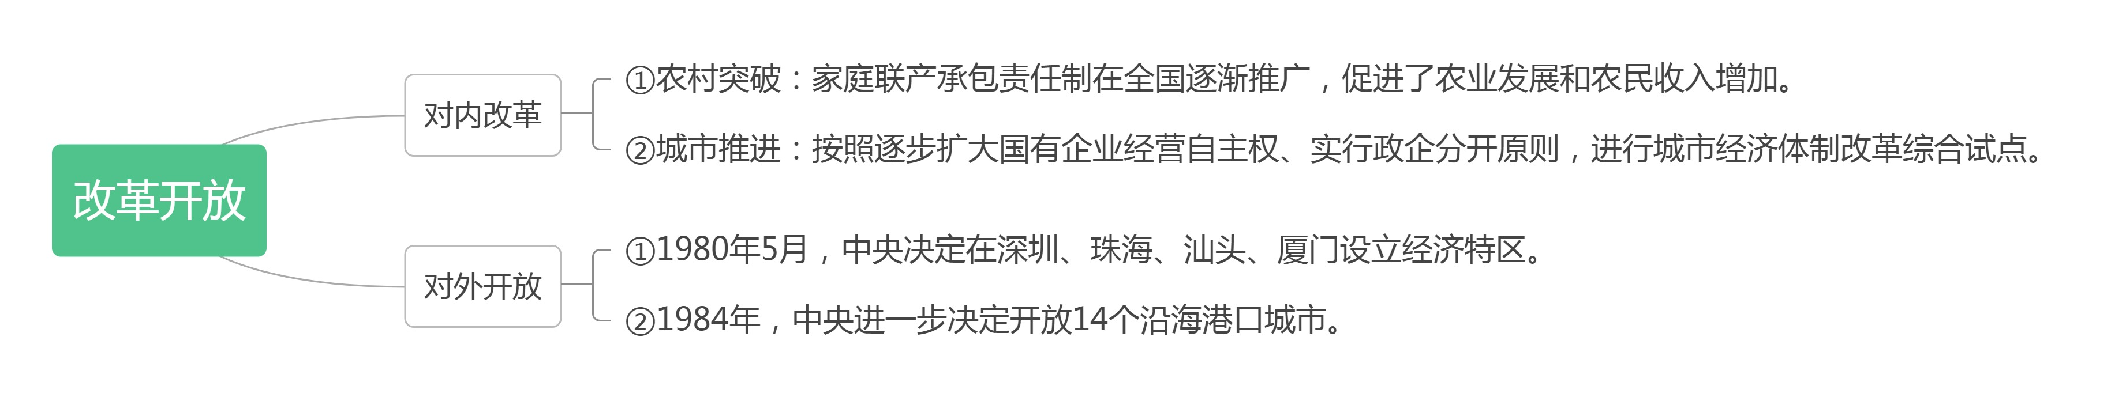
三、中国当代史
7.改革开放
建国后我国农村生产关系的四次重大变革或调整
年代及农业政策 | 是否改变土地所有制 | 是否改变土地私有制 | 突出意义或问题
1950-1952土地改革 | 地主→农民 | 没有 | 解放了农村生产力
1953-1956农业合作社 | 农民→集体 | 改变：私有→公有 | 确立了农业的公有制
1958-1983人民公社化 | 无 | 提高公有化程度 | 挫伤了农民的积极性
1978年以来家庭联产承包责任制 | 无 | 所有权与使用权分离 | 调动了农民的积极性

